Slide 1
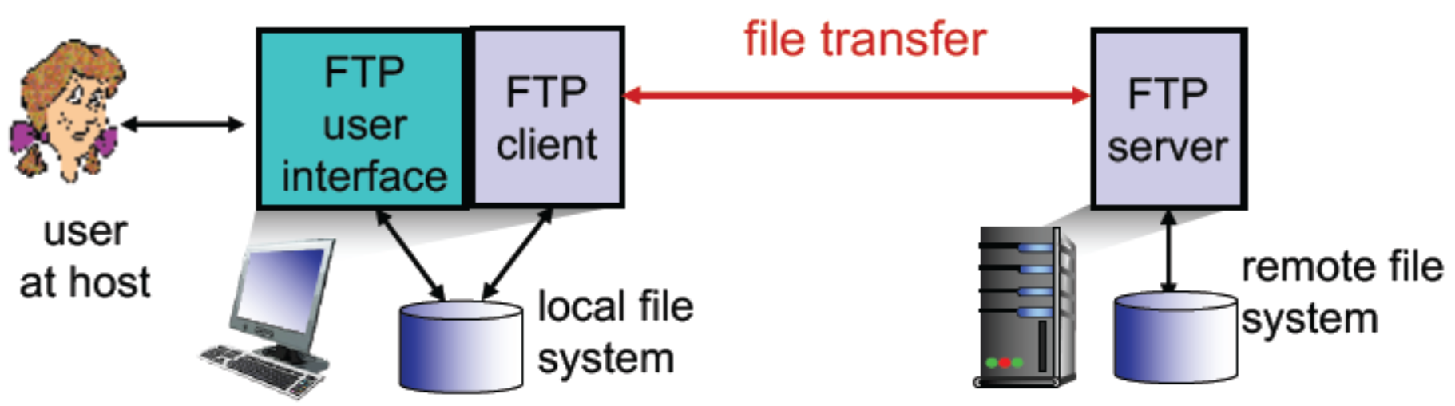
2.5 文件传输服务与FTP、TFTP协议
2.5.1 文件传输的基本概念
FTP文件服务
FTP允许用户将文件从一台计算机保证可靠传输到另一台计算机
使用FTP服务，用户可以方便地访问网络文件资源。不需要对文件进行转换，服务效率高

Slide 2
2.5 文件传输服务与FTP、TFTP协议
2.5.1 FTP基本概念
FTP的工作过程
采用典型的C/S模式，传输层选择TCP协议
FTP服务器：提供FTP服务的计算机
下载：本地计算机用户（客户）将文件从FTP服务器传输到客户的过程
上传：客户端将文件从本地计算机传输到FTP服务器的过程

Slide 3
2.5 文件传输服务与FTP、TFTP协议
2.5.1 FTP基本概念
匿名FTP服务
在FTP服务器上建立一个公开账户（通常为Anonymous），并赋予该账户访问公共目录的权限，以便提供免费的服务
要访问匿名服务FTP，不需要输入用户名与用户密码（也可以用“Anonymous”作为用户名，用“Guest”作为密码
匿名FTP服务只允许用户下载文件，不允许用户上传文件

Slide 4
2.5 文件传输服务与FTP、TFTP协议
2.5.1 FTP基本概念
TFTP协议，相比于FTP
对传输可靠性的要求。FTP面向连接、可靠；TFTP简洁、采用UDP
协议的命令集。FTP制定发送/接收文件、列出目录与删除文件等复杂命令；TFTP协议只定义文件发送/接收基本命令
数据表示方式。FTP指定数据类型，TFTP协议只允许传输ASCII码或二进制文本文件
用户鉴别。FTP有登录用户鉴别功能，TFTP不提供用户鉴别功能

Slide 5
2.5 文件传输服务与FTP、TFTP协议
2.5.2 FTP特点
交互式用户界面：利用FTP命令方便与服务器对话
对文件格式说明：允许指定数据类型和格式（文本方式、二进制方式）
权限控制：文件传输之前，向服务器提供登录用户名和口令

Slide 6
2.5 文件传输服务与FTP、TFTP协议
2.5.3 FTP协议工作原理
控制连接、数据连接

Slide 7
2.5 文件传输服务与FTP、TFTP协议
2.5.3 FTP协议工作原理
FTP会话过程
FTP会话之前，FTP客户端使用临时端口号（如5100）与服务器端熟知端口号（21）之间连接一个控制连接。
控制连接建立之后，服务器端要求客户端发送用户名和口令。
服务器端接收到客户端文件传输命令后，开始发起与客户端的数据连接。客户端使用临时端口号（如5000）与服务器端熟知端口号20之间建立数据连接。
文件下载（或上传）。
数据连接上文件传输结束，关闭数据连接。

Slide 8
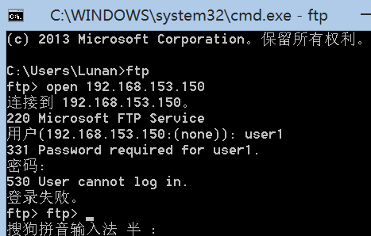
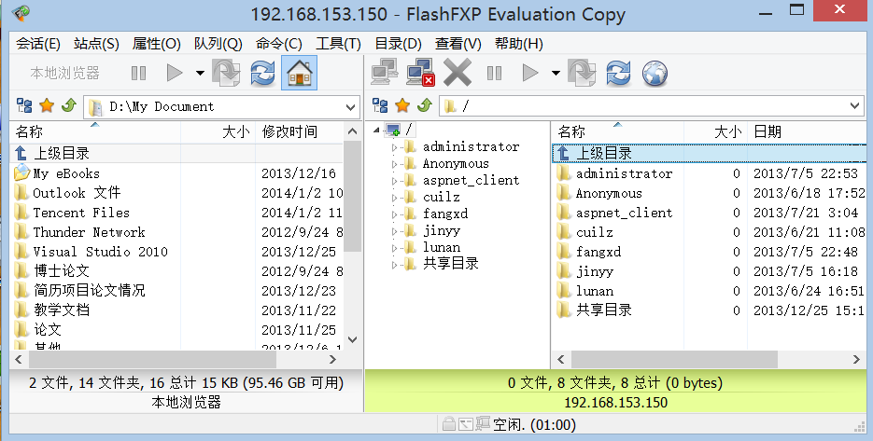
2.5 文件传输服务与FTP、TFTP协议
2.5.3 FTP协议工作原理
FTP客户程序
常用FTP客户程序类型：
传统命令行：在MS-DOS控制台命令行状态下，执行FTP命令行
Web浏览器（ftp://192.168.153.150）
浏览器用于Web访问外，还支持FTP方式登录FTP服务器，下载文件
FTP下载工具：FlashFXP、LeechFTP、CuteFTP等

Slide 9
2.5 文件传输服务与FTP、TFTP协议
2.5.4 FTP交互命令、协议执行
FTP控制命令
USER：向服务器发送用户名
PASS：向服务器发送用户口令
LIST：向服务器请求发送当前目录的文件列表
RETR（filename）：从服务器端检索当前目录指定的文件
STOR（filename）：将客户主机的一个文件存储到FTP服务器中

Slide 10
2.5 文件传输服务与FTP、TFTP协议
2.5.4 FTP交互命令、协议执行
FTP响应命令
125：数据连接正确，准备传输文件
150：数据连接即将打开
220：服务就绪
221：服务关闭
226：数据连接关闭
230：用户注册完成
331：用户名正确，需要传输用户口令

Slide 11
2.5 文件传输服务与FTP、TFTP协议
2.5.4 FTP交互命令、协议执行
FTP协议执行过程

